Slide 1
共同研究の進捗報告と 今後の進め方のご相談
東京都立大学 安田先生向け
熊谷 渉、鎌田 健一
横河電機株式会社 マーケティング本部 イノベーションセンター
プロジェクトデザイン部 オペレーショナルエクセレンスGr.
2022年10月XX日

Slide 2
今回のお打合せの目的と概要
2022年度上期の研究成果についてご報告する。
下期の進め方・計画についてご相談し、内諾をいただきたい。
※ 2022年9月30日に、産学公連携センターから入金完了のご連絡をいただきました。
対応が遅れて申し訳ありませんでした。
目次
共同研究の目的・概要
上期の研究成果・課題
下期の進め方・計画

Slide 3
研究目的・内容
1. 共同研究の目的・概要
混合整数・有制約大域的最適化アルゴリズムの開発
目的
混合整数・非凸な有制約と高次元などの複雑な条件を有する最適化問題を想定し、必要とされる要素技術の試行／課題分析を行うと同時に、該当問題を解くアルゴリズムを開発すること
内容
該当問題に対して基礎となるアルゴリズムの調査・実験
基礎技術を組合わせたアルゴリズム開発
ベンチマーク問題、あるいは実問題による評価

Slide 4
アプローチ
1. 共同研究の目的・概要
非線型（非凸）
高次元
O1. 非凸・連続・有制約からのアプローチ
無制約大域的最適化
O2. 非凸・混合整数・無制約
からのアプローチ
ゴール
有制約大域的最適化
凸緩和&分枝限定法
このまま拡張できない
近傍生成法／制約対処法の検討に焦点を当てた
計算時間の観点で本格的な検討を断念
線型最適化／
有制約凸最適化
DDMO
(線型・混合整数・有制約)
混合整数線型／
混合整数凸最適化
有制約
混合整数
非凸制約、多数制約
非連結な実行可能領域

Slide 5
2022年度 共同研究 上期進捗
1. 共同研究の目的・概要
項目 | 1Q | 2Q | 3Q | 4Q
小嶋さん
電気学会 C部門大会
論文投稿
修士論文
制約対処法
学会発表を目指して、
適宜進めてきた
佐藤さん
電気学会 C部門大会
電気学会 全国大会
近傍生成法
学会発表を目指して、
適宜進めてきた
合体アルゴリズム
2021年度開発版を先行して評価し、
学生側から進捗があれば、アップデートする
熊谷
性能評価
今回
熊谷
実応用での性能評価
数千次元で、15分以内に可能解を得るには必須
スケジュール問題適用
熊谷
並列化

Slide 6
成果概要
2. 今年度の成果
アルゴリズム検討と検証を進め、一部成果を外部発表した。
プラント操業スケジューリング問題を実装し、その問題に対して、アルゴリズムを適用し、性能検証した。
性能検証を通じて、対象問題への適合性の観点で、アルゴリズムの特徴を明らかにした。

Slide 7
アルゴリズム開発・検証の進捗
2. 今年度の成果 > 2.1 アルゴリズム要素検討
制約対処法と近傍生成法について、別々に改良・検証を進めた。
安田さん検討
適応的スカラ化の開発
多目的最適化アプローチ
制約対処法
（問題分割、MOEA/D）
小嶋さん検討
スケール差の影響分析
近傍生成における制約を考慮した
上位解選択の導入
近傍生成法
Differential Evolutionの改良
佐藤さん検討

Slide 8
外部発表
2. 今年度の成果 > 2.1 アルゴリズム要素検討
前年度・上期の成果を電気学会へ投稿したり、学会発表した。
学会発表
1 | Yasuda,Kumagai,Tamura,Yasuda: “”, 2021年 電気学会 C部門大会、GS12-5、pp.1226-1231（2021.9.17）
2 | 安田・熊谷・田村・安田：「適応的重み調整を用いたMOEA/Dによる有制約最適化」、SICE システム・情報部門 学術講演会2021、GS5-2-1、pp.252-257（2021.11.22）
3 | 小嶋・安田・熊谷・田村・安田：「有制約最適化問題のためのMOEA/Dに基づく制約対処法のパラメータ解析」、2021年 電気学会 C部門大会、GS12-5、pp.1226-1231（2021.9.17）
4 | 佐藤・熊谷・安田・田村・安田：「有制約最適化問題のためのMOEA/Dに基づく制約対処法のパラメータ解析」、2021年 電気学会 C部門大会、GS12-5、pp.1226-1231（2021.9.17）
論文投稿
1 | 安田・熊谷・田村・安田：「有制約最適化のための制約条件の目的関数化と適応的重み調整を用いたMOEA/D」、電気学会 C部門誌、Vol.143（2023）【査読中】

Slide 9























合体アルゴリズムのスケジューリング問題への適用
2. 今年度の成果 > 2.2 プラント操業スケジューリング問題への適用
プラントのスケジューリング問題を作成・検証を実施する。
テーマの本来の目標に対する達成度合いを正確に評価し、横河側としても成果をまとめて外部発表を狙う
プラントモデル設定
最適化問題定式化
操作計画算出
(操作)
$$minimize$$
$$f(x,b)$$
(操業コスト)
$$x_{1}[t]$$
A
$$x_{3}[t]$$
$$subj.to$$
(品質)
連続変数$x$
$$b_{A}[t]$$
$$x_{5}[t]$$
$$L_{n}\left[t\right]≤x_{n}\left[t\right]≤U_{n}\left[t\right]$$
(上下限)
C
0
$$x_{n}\left[t\right]=P_{n}\left[t\right]$$
(実績固定)
(操作)
$$b_{C}[t]$$
1
B
$$x_{4}[t]$$
$$\left|x_{n}\left[t\right]−x_{n}\left[t−1\right]\right|≤∆_{n}$$
(変動幅)
$$x_{2}[t]$$
バイナリ変数$b$
$$b_{B}[t]$$
$$g_{A}[t]≤0$$
0
$$g_{B}[t]≤0$$
(設備特性)
ステップ数$t$
設備モデル（特性制約を仮定）
$$g_{C}[t]≤0$$
操業コスト＝〇〇
連続変数$x$
バイナリ変数$b$

Slide 10
1. 今年度の成果 > 1.1 アルゴリズム性能評価
O2. 凸緩和&分枝限定法の性能評価
応用上、致命的な欠点があるため、O2は本テーマの課題解決には見込がないと判断した。
凸緩和は自動実行するが、近似精度が大きく悪化する場合もある
離散変数分だけ、そのまま計算量に強く反映される上に、中間変数の導入によって、高次元となりやすい
実際のアルゴリズムをベンチマーク問題で評価し、100次元で計算時間が15分を大きく超えることを確認
※NTTデータ数理システムにヒアリング
実験結果（抜粋）※1
条件 | 変数の個数 |  |  | 制約数 | 計算時間
 | 連続 | バイナリ | 合計
No.1 | 50 | 0 | 50 | 100 | 1秒
No.2 | 25 | 25 | 50 | 50 | 7秒
No.3 | 100 | 0 | 100 | 200 | 80秒
No.4 | 50 | 50 | 100 | 100 | 60分
開発目標 (従来) | 8,000 | 2,000 | 10,000 | 20,000 | 15分
目標時間を大きく超える
※1 非線型の目的関数・線型の制約で統一、社内ノートPCで実施、MSI Numerical Optimizer/Globalソルバを利用

Slide 11
課題と検討項目
1. 今年度の成果 > 1.1 アルゴリズム性能評価
最適化アルゴリズム*の性能をベンチマークで評価し、下記項目について着手済／着手予定。
※2020年度共同研究を通じて、安田君が開発したアルゴリズム
（2022年1月掲載レター版は未検証）
判明した結果
目標よりも少ない問題規模で検証した結果、15分以内に実行可能解を獲得できなかった。
多数かつ複雑な制約
判明した課題
探索効率の悪化
計算量の増加
着手済
着手中
着手予定
制約削減テクニック
詳細①
アルゴリズム
詳細②
コンピュータパワー・並列化
重点的な検討項目
冗長な制約を除去する工夫
効率をより改善
計算時間をより削減
開発目標の精緻化

Slide 12
1. 今年度の成果 > 1.2 定式化の工夫
制約削減テクニック
冗長な変数・制約を除去する工夫を、問題定式化のテクニックとして確立した。
従来（DDMO）の定式化方式では、実装の都合上、冗長な変数・制約を含んでいた
アルゴリズム以外の定式化部分で工夫した
実プラントに適用したところ、標準制約の中で個数が支配的な制約を中心に、大きく削減する効果を確認した。
標準制約の中では、非負制約＋上下限制約、実績固定制約、設備特性制約が支配的
冗長制約・変数除去ルール
方法 | 除去タイプ | 具体的な対象 | 内容
A | 冗長制約の除去 | 連続変数 全種類・全ステップ | 下限制約と非負制約は片方除去
B | 冗長制約の除去 | 連続変数 一部 | 実績固定される変数の上下限制約は除去
C | 冗長制約の除去 | 連続変数・バイナリ変数一部 | 実績固定制約を除去
D | 冗長変数の除去 | 連続変数・バイナリ変数一部 | 実績固定される変数を除去
E | 冗長違反量の除去 | 非負制約＋上下限制約、変動幅制約 | 挟み撃ち形式の制約に対応する違反量は、片側の違反量のみを採用

Slide 13
1. 今年度の成果 > 1.2 定式化の工夫
制約削減効果と開発目標の精緻化
真に必要な問題規模を詳細に見積もり直した結果、より現実的な開発目標となった。
Feasibility Studyで経験した実プラント（BTG、下水、紙パなど）に適用
その中で最も大規模なモデル（三島回収）の問題規模を参考に開発目標を定めた
定式化方式 | 日本製紙 石巻工場 蒸解工程 |  | 大王製紙 三島工場 回収工程
 | 変数 | 制約数 | 変数 | 制約数
従来（DDMO）方式 | 9,000 | 7,000 | 10,000 | 20,000
削減テクニック適用 | 1,200 | 4,700 | 2,500 | 8,300
削減率 | 86.7% | 32.9% | 75.0% | 58.5%
従来の目標規模
真の目標規模

Slide 14
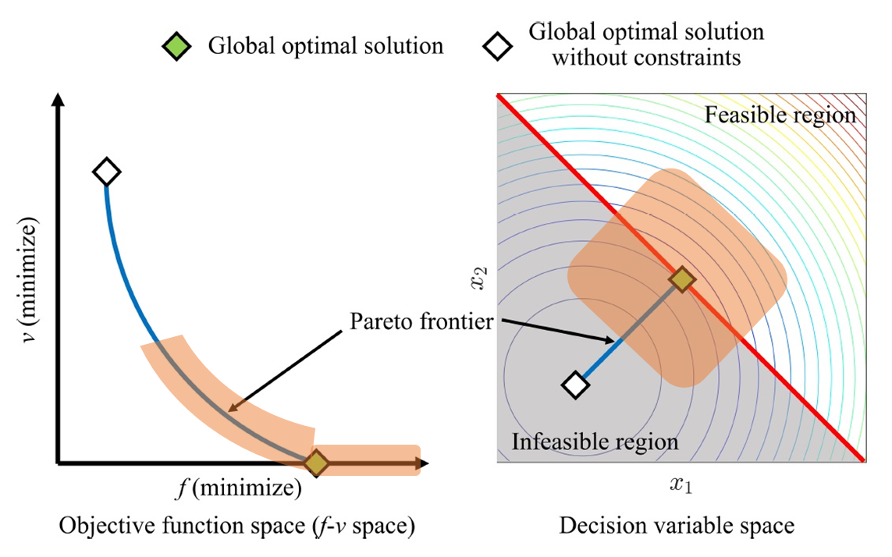
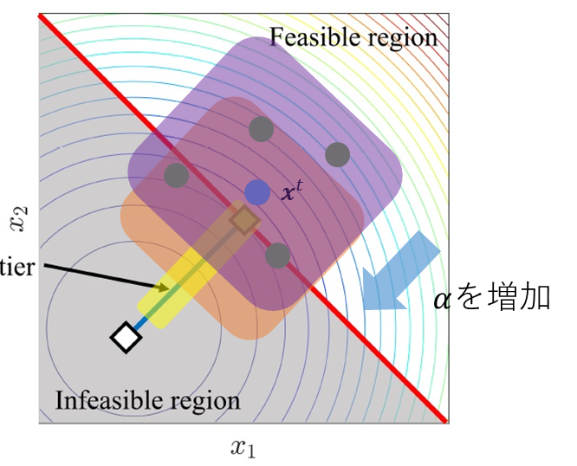
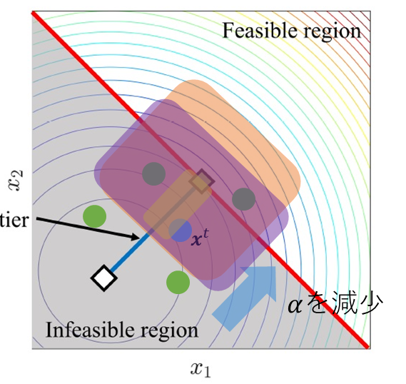
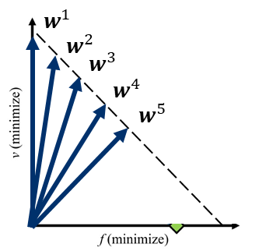
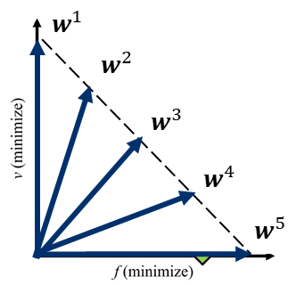












制約対処法の進捗：新たな重み調整則
1. 今年度の成果 > 1.3 アルゴリズム検討
有制約における探索戦略に基づき、MOEA/Dの重み調整則を考案。
有制約最適化の多目的化
重みの調整戦略
探索領域が有望領域を常に覆うように$α$を増減させる
$$有望領域$$
探索領域
$$有望領域$$
パラメータ$α$による重み調整
$α$の調整則
探索の偏りを調整可能
適切な$α$は問題によって異なる
探索状況を判断し、自律適応的に$α$を調整
$α=0.5$（中・小）
$α=1$（大）
$v$をやや重視
$f,v$が均等
$α$を減少；$x^{s}\left(k\right)が$非劣解かつ$x^{t}\left(k\right)$が違反解
$α$を増加；otherwise
$x^{s}\left(k\right),x^{t}\left(k\right)$：探索点
非劣性の判定：パレートフロンティアへの収束状況
可能性の判定：可能領域／違反領域の偏り状況
実行可能領域側に偏る
パレートフロンティアに一様

Slide 15
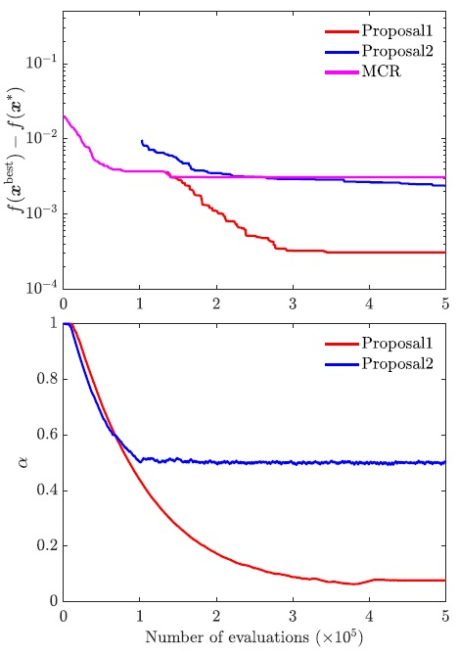
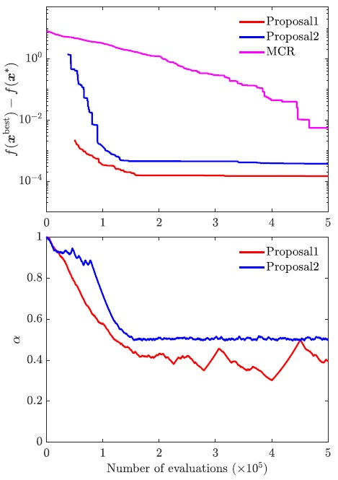
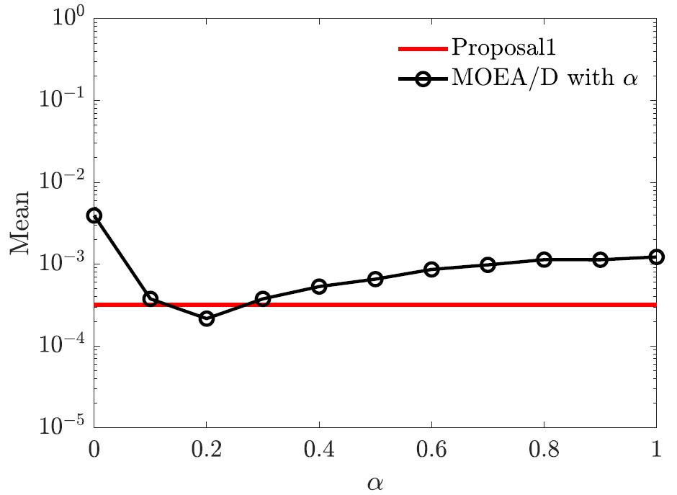
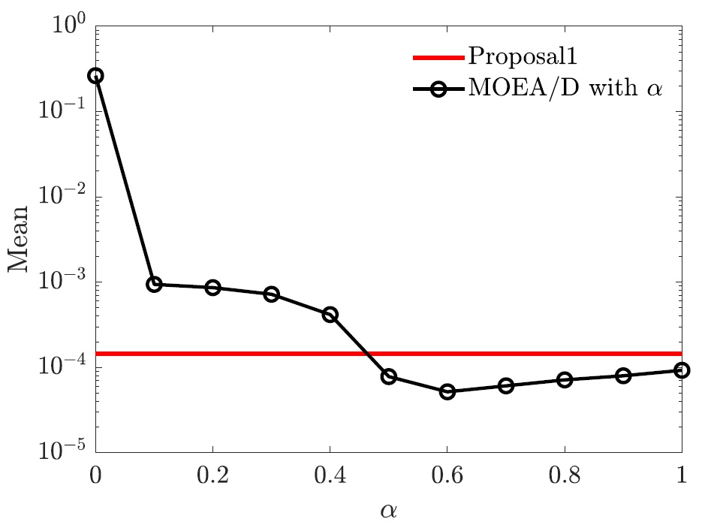


制約対処法の進捗：性能検証
1. 今年度の成果 > 1.3 アルゴリズム検討
実行可能領域への収束性能と大域的探索性能の両面で優れていることを確認。
比較手法 | 分類 | 可能領域への収束性能 | 大域的探索性能
MCR | ランキングベース | 〇 | △
IDEA | 多目的（パレートランキング） | △ | 〇
提案手法 | 多目的（スカラ化） | 〇 | 〇
探索性能の比較
$α$調整能力
Prob.2：
指数関数制約
Prob.4：
非凸制約
問題に応じて、適切に$αを$調整できていることを確認
可能解獲得は早いが、改善が停滞
100次元
100次元
$α$固定版との性能比較
（100次元）
局所解に陥る
中央値と同等
ほぼベストと同等
Prob.2：指数関数制約
Prob.4：非凸制約
※IDEAは50次元以上では、多くの条件で可能解が得られなかった

Slide 16
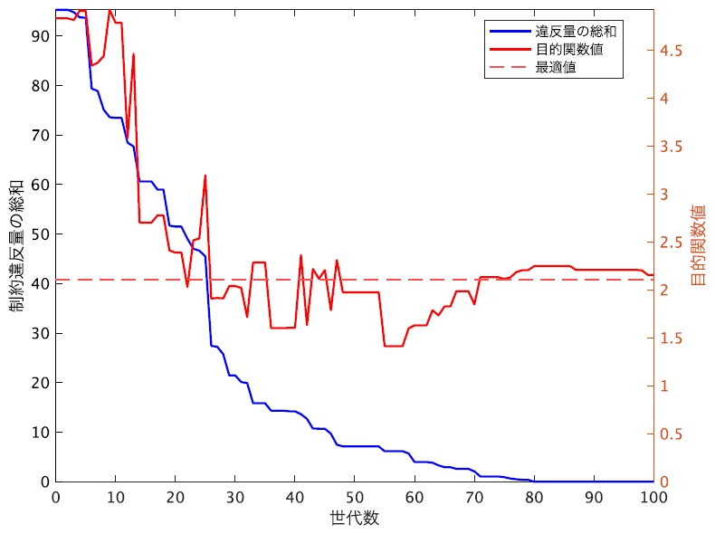
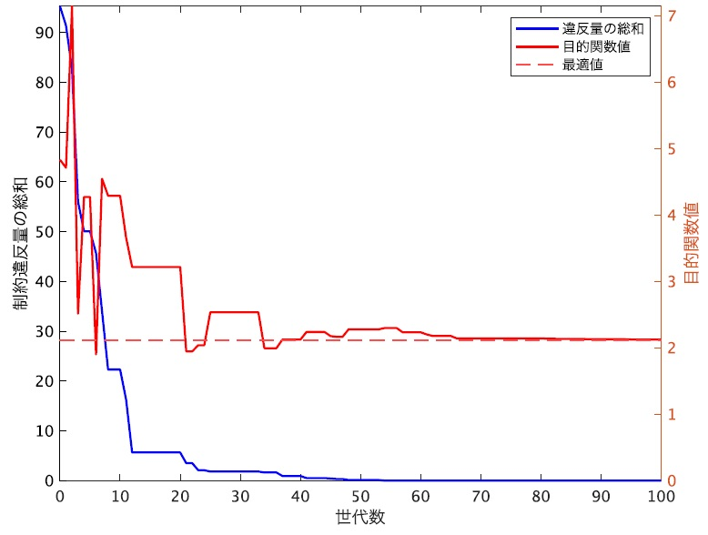
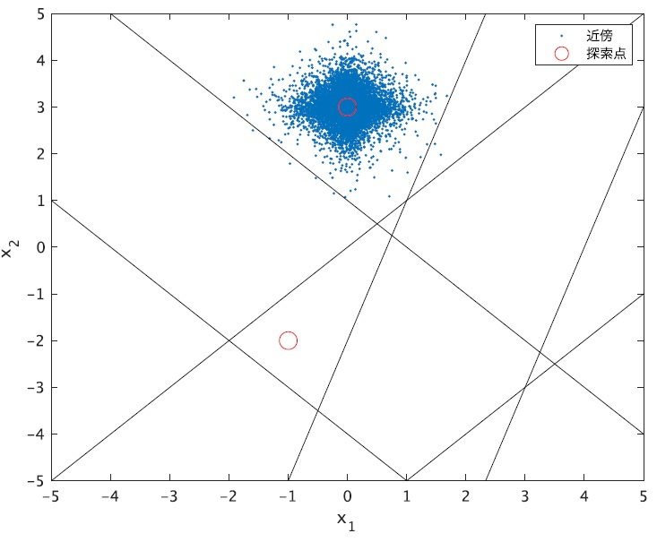
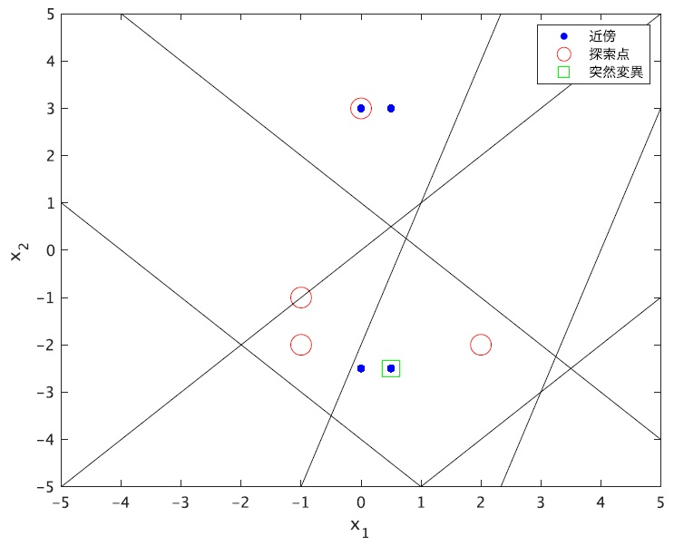
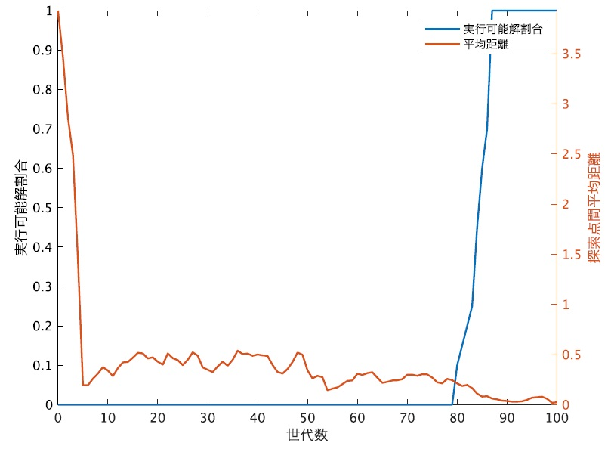
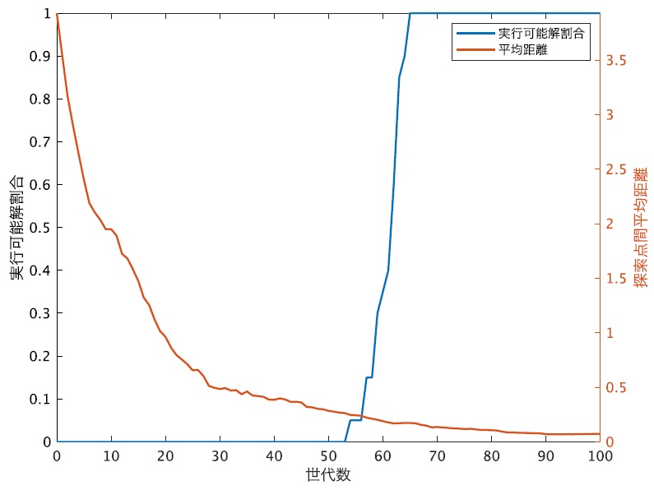
近傍生成法の進捗：DEの検証
1. 今年度の成果 > 1.3 アルゴリズム検討
DEがGAよりも期待できることを確認した。
差分ベクトルによって、有制約における探索効率の改善が期待
近傍の様子
探索挙動の解析
有望領域に対する探索の促進を示唆
差分ベクトルの有効性を確認
DE
GA(SBX)
DE
GA(SBX)
赤：目的関数値
多点情報の活用度合：低
多点情報の活用度合：高
青：違反量
近傍は探索点付近
近傍は探索点間の情報を活用
探索が停滞
最適値に収束
橙：探索点間距離
青：可能解割合
差分ベクトル
徐々に集中化
序盤に集中化
可能領域
可能領域
10次元
（制約条件：二つの球の重複部分を可能領域とする）

Slide 17



近傍生成法の進捗：DEの改良
1. 今年度の成果 > 1.3 アルゴリズム検討
DEの改良を検討し、探索性能の改善を確認した。
多様化・集中化の調整能力を付加し、さらに性能改善を期待
改良のアイディア
探索性能の比較
参照する探索点の選択範囲を、適合度と探索経過に応じて限定
多様化・集中化の調整能力による性能向上を確認
探索$序盤$
探索$中盤$
探索$終盤$
次元数 | 項目 | GA | DE | 改良DE
10 | MF | 0.107 | 0.024 | 0.016
 | MV | 0.03 | 0.00 | 0.00
 | MG | 80% | 50% | 46%
50 | MF | 0.087 | 0.027 | 0.021
 | MV | 0.00 | 0.39 | 0.00
 | MG | 51% | 41% | 38%
DE
探索過程で一様にランダムに選ぶ
改良DE
全ての探索点
上位3個の探索点
最良の探索点
MF：探索終了時の（目的関数値－最適値）の試行平均
探索過程で良い解に徐々に絞っていく
MV：探索終了時の違反量の試行平均
※適合度はMCRに基づき、探索点群内のトータルランクから決定
MG：探索過程において可能解を得たタイミングの試行平均（100%なら探索終了時）

Slide 18
まとめと課題
1. 今年度の成果
成果まとめ
追加検証によって、計算時間と探索性能について目標との差を具体的に明らかにした後、定式化テクニック確立とアルゴリズム改良を進め、改善を図った
課題
①：アルゴリズム・並列化の工夫によって、全体性能の底上げを加速する
②：制約対処と近傍生成を組み合わせたアルゴリズムの性能評価を実施する
プラントスケジューリング問題における性能評価を可能にする
課題①
課題②
制約削減テクニック
アルゴリズム
コンピュータパワー・並列化

Slide 19
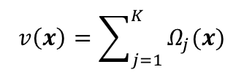


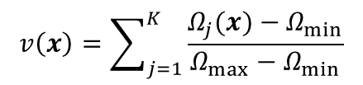
制約対処法の課題
2. 来年度の計画 > 2.1 課題と対策①
制約対処法では、下記の課題が挙げられる。
違反量の正規化方法
大域的探索性能のスタンスや検証
複数制約では目的関数／制約関数間のスケール差の影響を強く受けると予想されるが、未検証
大域的探索性能に対する評価方法
単一制約でも正規化の有無で探索挙動に影響を与えた
フルペーパーでは、可能領域への収束性能と分離していたが、独立に評価しているかは課題
正規化無（proposal 1）
$$v\left(x\right)=\sum_{j=1}^{K}{Ω_{j}(x)}$$
大域的探索性能に対するスタンス
適合度や解の選択方法の変更だけでは、大域的探索性能の更なる改善は期待できない（近傍生成の必要性）
正規化有（proposal 2）
$$v\left(x\right)=\sum_{j=1}^{K}{\frac{Ω_{j}(x)−Ω_{min}}{Ω_{max}−Ω_{min}}}$$
有制約最適化における探索戦略の実現度合い
フルペーパーでは、探索状態を解の非劣性と実行可能性だけで判定していたが、探索戦略を十分に実現できるかは未検証
$Ω_{j}\left(x\right)$：制約関数$g_{j}(x)$の違反量
$Ω_{min,max}$：探索点群内の最小値／最大値

Slide 20

近傍生成法の課題
2. 来年度の計画 > 2.1 課題と対策①
近傍生成法では、下記の課題が挙げられる。
近傍と制約の関係性の詳細調査
様々な検証
複雑な制約に対して、どんな近傍が有効かを明確にする
少ない条件・手法の検証に留まっている
SBX
2つの凸制約、50次元に留まっている
性能比較も、SBXとDEに留まっている
GA(SBX)
BLX-$α$
DE

Slide 21






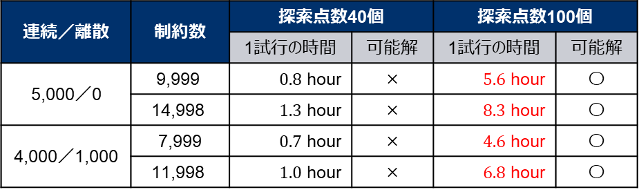
並列化の工夫
2. 来年度の計画 > 2.1 課題と対策①
解評価方式を並列評価に変更することで計算時間の削減を図る。
高次元では探索点数を増やさないと可能解が得られなかったが、計算時間の増加に直接影響を与えた
違反量の評価時間が全体において圧倒的に支配的だった
探索点数と計算時間の関係
解評価の方式
5000次元で可能解を得るには、約6時間で探索点数100個が必要だった
各反復で生成した全ての解について、目的関数値／違反量の評価が必要
連続／離散 | 制約数 | 探索点数40個 |  | 探索点数100個
 |  | 1試行の時間 | 可能解 | 1試行の時間 | 可能解
5,000／0 | $$\text{9,999}$$ | $0.8$ hour | × | $5.6$ hour | 〇
 | $$\text{14,998}$$ | $1.3$ hour | × | $8.3$ hour | 〇
4,000／1,000 | 7,999 | $0.7$ hour | × | $4.6$ hour | 〇
 | $$\text{11,998}$$ | $1.0$ hour | × | $6.8$ hour | 〇
逐次評価
並列評価
ワーカー
$$x^{1}$$
$$ワーカー$$
$$x^{1}$$
$$x^{2}$$
$$x^{3}$$
$$x^{2}$$
※次元数5,000、反復回数8,000、目的関数・制約全て線型に統一
$$x^{3}$$
※会社のデスクトップPCで計算を実行

Slide 22
合体アルゴリズムの性能評価
2. 来年度の計画 > 2.1 課題と対策②
合体させたアルゴリズムの評価を進める。
暫定で期待度が高い要素を合体させ、先行して評価を進める
ただし、計算時間は以前とあまり変わらないと予想される
# | 検証時期 | 担当者 | 制約対処法 | 近傍生成 | 期待度
1 | 2020年上期 済 | 熊谷 | 適応的スカラ化（2020年版） | GA（SBX） | 低
2 | 2020年上期 済 | 熊谷 | 適応的スカラ化（2020年版） | GA（BLX-α） | 中
3 | 2020年下期 済 | 安田 | 適応的スカラ化（2021年版） | GA（SBX） | 中
4 | 2020年下期 済 | 佐藤 | MCR | DE／DE改良 | ？
5 | 2021年上期 予定 | 熊谷 | 適応的スカラ化（2021年版） | GA（BLX-α） | 高
DEは現時点で、50次元かつ2つの凸制約でしか検証できていない

Slide 23
合体アルゴリズムのスケジューリング問題への適用
2. 来年度の計画 > 2.1 課題と対策②
プラントのスケジューリング問題を作成・検証を実施する。
テーマの本来の目標に対する達成度合いを正確に評価し、横河側としても成果をまとめて外部発表を狙う
プラントモデル設定
最適化問題定式化
操作計画算出
(操作)
$$minimize$$
$$f(x,b)$$
(操業コスト)
$$x_{1}[t]$$
A
$$x_{3}[t]$$
$$subj.to$$
(品質)
連続変数$x$
$$b_{A}[t]$$
$$x_{5}[t]$$
$$L_{n}\left[t\right]≤x_{n}\left[t\right]≤U_{n}\left[t\right]$$
(上下限)
C
0
$$x_{n}\left[t\right]=P_{n}\left[t\right]$$
(実績固定)
(操作)
$$b_{C}[t]$$
1
B
$$x_{4}[t]$$
$$\left|x_{n}\left[t\right]−x_{n}\left[t−1\right]\right|≤∆_{n}$$
(変動幅)
$$x_{2}[t]$$
バイナリ変数$b$
$$b_{B}[t]$$
$$g_{A}[t]≤0$$
0
$$g_{B}[t]≤0$$
(設備特性)
ステップ数$t$
設備モデル（特性制約を仮定）
$$g_{C}[t]≤0$$
操業コスト＝〇〇
連続変数$x$
バイナリ変数$b$

Slide 24
合体アルゴリズムの位置づけ
2. 来年度の計画 > 2.1 課題と対策②
狙う問題クラスにおいて新規性があると考えられる。
(現実的に)
対応可能な次元数
～5000
提案アルゴリズム
～500
適応的重み調整MOEA/D
拡張
このクラスが、我々が想定しているクラスであり、より工学的価値が高いと考えている
～100
従来の制約対処法
凸緩和＋分枝限定法ベース
適用可能な制約
抜粋
非線型（非凸）
制約対処法＋メタ
非線型（凸）
外点ペナルティ法＋勾配法
分枝限定法ベース
線型
LP
MILP
連続変数
連続変数・バイナリ整数
適用可能な変数

Slide 25
2022年度 学生の研究体制
2. 来年度の計画 > 2.2 体制とスケジュール
上期は最大2名体制で進めていただく。
学生の状況に伴って随時相談し、流動的に対応する
（別学生は、下期に研究テーマを決めるため）
メンバー
状況
担当
安田さん（新D1）
博士課程では、多目的テーマを予定
他学生サポート
佐藤さん（新M1）
修士課程では、本テーマを継続予定
近傍生成法の開発・検証
小嶋さん（新M2）
多目的の発展テーマとして、本テーマを希望
制約対処法の開発・検証

Slide 26
2022年度 共同研究計画案
2. 来年度の計画 > 2.2 体制とスケジュール
項目 | 1Q | 2Q | 3Q | 4Q
小嶋さん
電気学会 C部門大会
SICE SSI
学会発表を目指して、
適宜進めるスケジュール感
制約対処法
佐藤さん
電気学会 C部門大会
SICE SSI
学会発表を目指して、
適宜進めるスケジュール感
近傍生成法
合体アルゴリズム
2021年度開発版を先行して評価し、
学生側から進捗があれば、アップデートする
熊谷
下期計画は評価結果を踏まえて、設定予定
性能評価
熊谷
熊谷
外部発表を目指す
スケジュール問題適用
熊谷
数千次元で、15分以内に可能解を得るには必須
並列化

Slide 27
まとめ
2021年度は、アルゴリズムの更なる性能評価・改良を進めた結果、課題を深堀でき、道具が少しずつ整えられ始めた。
来年度は、開発目標達成に対する課題について、都立大の協力を得ながら、別々のアプローチを前進させて、総合的・多面的な解決を図ることを目指す。
来年度契約締結については、東京都公立大学法人 産学公連携センターの担当者と別途連絡をとりながら進める。

Slide 29
フロー図と制約の設定
補足資料 > 定式化の工夫：三島回収プラント
Fac、Nodeに、設備制約
入出力変数に、非負制約＋上下限制約
8V/E
ID20
ID70
ID92
ID94
回収ボイラ
LKP黒液
ID01
ID130
ID130
ID100
ID10
ID30
ID40
ID50
ID60
ID93
12B黒液
12B
NKP黒液
ID02
ID80
ID140
前段
CBLT
後段
return
12B HBL
12B HBLT
ID21
ID71
ID131
ID101
ID131
9V/E
ID91
14B黒液
14B
ID141
ID11
ID31
ID41
ID51
ID61
ID132
ID102
ID132
ID03
DBLT
前段
CBLT
後段
return
ID81
HBLT
17B黒液
ID142
17B
10V/E
ID22
ID72
ID90
ID133
ID103
ID133
ID12
ID32
ID42
ID52
ID62
実績固定制約
21B黒液
ID143
21B
DBL
前段
CBLT
後段
return
ID82
HBL
ID120
消費蒸気
生成蒸気
GL
合計緑液
8V/E黒液
ID10
ID210
12B黒液
ID100
ID200
12B生成蒸気
ID121
ID122
14B黒液
ID101
ID201
GLT
スレーカ
コスト元
9V/E黒液
ID11
ID211
WL
ID123
C-BOX
消費蒸気
17B黒液
ID102
ID202
10V/E黒液
ID12
ID212
生成蒸気
ID124
ID125
コスト元
21B黒液
ID103
ID203
コスト元
WLT
白液
赤：稀黒液 灰：濃黒液 緑：緑液 黒：白液 青：蒸気

Slide 30
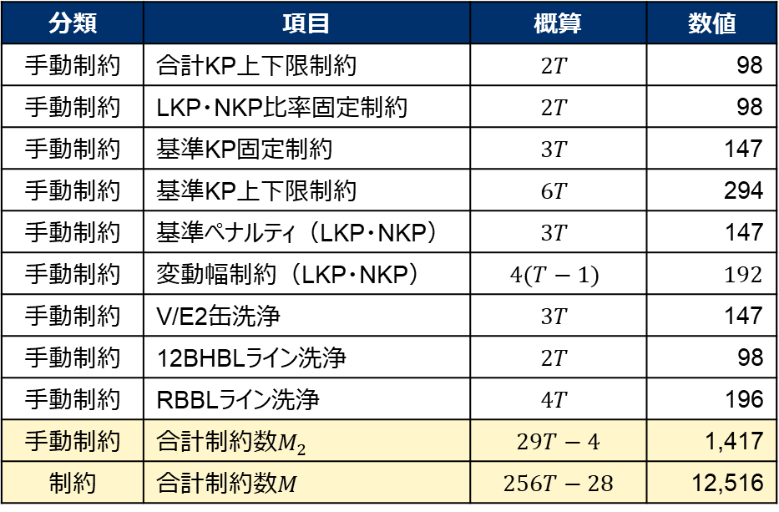
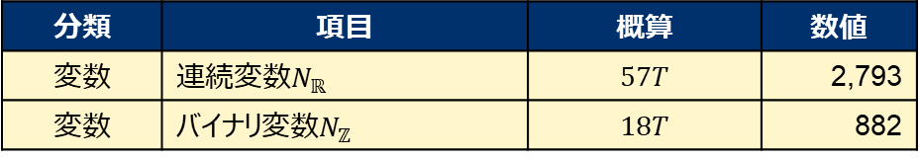
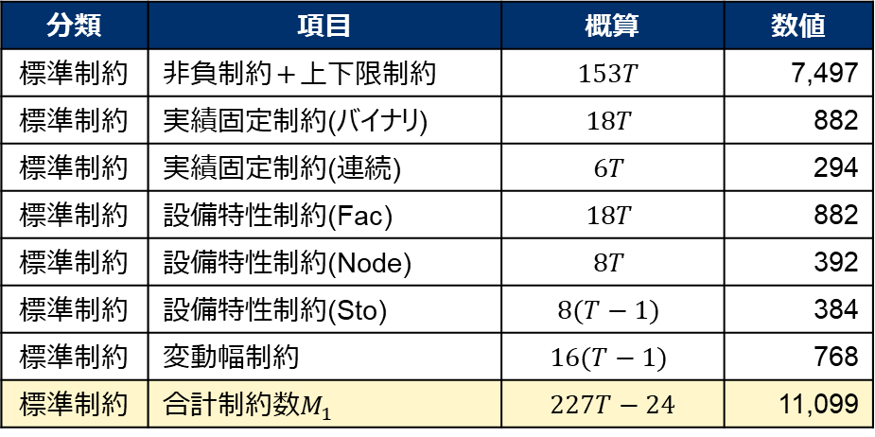
問題規模：削減前
補足資料 > 定式化の工夫：三島回収プラント
連続変数3,000、バイナリ変数1,000、制約数12,000と見積もった。
標準制約の中では、非負＋上下限、実績固定、設備特性が支配的
手動制約は、形式が任意のため、削減対象にならない
分類 | 項目 | 概算 | 数値
変数 | 連続変数$N_{ℝ}$ | $$57T$$ | 2,793
変数 | バイナリ変数$N_{ℤ}$ | $$18T$$ | 882
分類 | 項目 | 概算 | 数値
手動制約 | 合計KP上下限制約 | $$2T$$ | $$\text{98}$$
手動制約 | LKP・NKP比率固定制約 | $$2T$$ | $$\text{98}$$
手動制約 | 基準KP固定制約 | $$3T$$ | $$\text{147}$$
手動制約 | 基準KP上下限制約 | $$6T$$ | 294
手動制約 | 基準ペナルティ（LKP・NKP） | $$3T$$ | 147
手動制約 | 変動幅制約（LKP・NKP） | $$4(T−1)$$ | $$192$$
手動制約 | V/E2缶洗浄 | $$3T$$ | $$\text{147}$$
手動制約 | 12BHBLライン洗浄 | $$2T$$ | 98
手動制約 | RBBLライン洗浄 | $$4T$$ | 196
手動制約 | 合計制約数$M_{2}$ | $$29T−4$$ | 1,417
制約 | 合計制約数$M$ | $$256T−28$$ | 12,516
分類 | 項目 | 概算 | 数値
標準制約 | 非負制約＋上下限制約 | $$153T$$ | 7,497
標準制約 | 実績固定制約(バイナリ) | $$18T$$ | 882
標準制約 | 実績固定制約(連続) | $$6T$$ | 294
標準制約 | 設備特性制約(Fac) | $$18T$$ | 882
標準制約 | 設備特性制約(Node) | $$8T$$ | 392
標準制約 | 設備特性制約(Sto) | $$8(T−1)$$ | 384
標準制約 | 変動幅制約 | $$16(T−1)$$ | 768
標準制約 | 合計制約数$M_{1}$ | $$227T−24$$ | 11,099

Slide 31
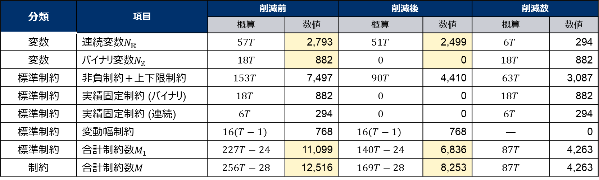
問題規模：冗長制約条件・変数削減
補足資料 > 定式化の工夫：三島回収プラント
連続変数2,500、バイナリ変数0、制約8,300になった
方法 | 内容 | 対象
A | 下限制約と非負制約は片方除外 | 連続変数51種類全ステップ
B | 実績固定される変数の上下限制約は除外 | 連続変数6種類全ステップ
D | 実績固定制約を除外 | 連続変数6種類／バイナリ変数18種類全ステップ
E | 実績固定される変数を除外 | 連続変数6種類／バイナリ変数18種類全ステップ
分類 | 項目 | 削減前 |  | 削減後 |  | 削減数
 |  | 概算 | 数値 | 概算 | 数値 | 概算 | 数値
変数 | 連続変数$N_{ℝ}$ | $$57T$$ | 2,793 | $$51T$$ | 2,499 | $$6T$$ | 294
変数 | バイナリ変数$N_{ℤ}$ | $$18T$$ | 882 | $$0$$ | 0 | $$18T$$ | 882
標準制約 | 非負制約＋上下限制約 | $$153T$$ | 7,497 | $$90T$$ | 4,410 | $$63T$$ | 3,087
標準制約 | 実績固定制約 (バイナリ) | $$18T$$ | 882 | $$0$$ | 0 | $$18T$$ | 882
標準制約 | 実績固定制約 (連続) | $$6T$$ | 294 | $$0$$ | 0 | $$6T$$ | 294
標準制約 | 変動幅制約 | $$16(T−1)$$ | 768 | $$16(T−1)$$ | 768 | ― | 0
標準制約 | 合計制約数$M_{1}$ | $$227T−24$$ | 11,099 | $$140T−24$$ | 6,836 | $$87T$$ | 4,263
制約 | 合計制約数$M$ | $$256T−28$$ | 12,516 | $$169T−28$$ | 8,253 | $$87T$$ | 4,263
元の約34%減

Slide 32
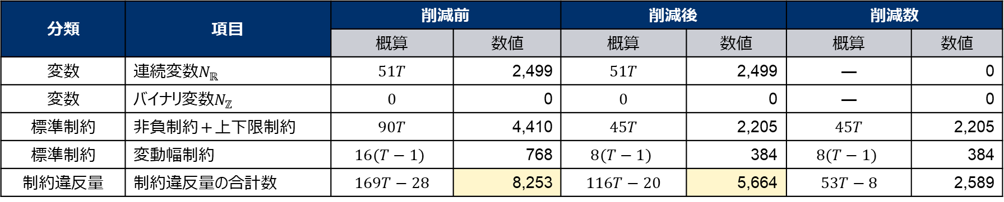
問題規模：冗長制約違反量削減
補足資料 > 定式化の工夫：三島回収プラント
制約違反量数は8,300から5,700になった
方法 | 内容 | 対象
C | 挟み撃ち形式の制約に対応する違反量は、片側の違反量のみを採用 | 非負制約＋上下限制約、変動幅制約
分類 | 項目 | 削減前 |  | 削減後 |  | 削減数
 |  | 概算 | 数値 | 概算 | 数値 | 概算 | 数値
変数 | 連続変数$N_{ℝ}$ | $$51T$$ | 2,499 | $$51T$$ | 2,499 | ― | 0
変数 | バイナリ変数$N_{ℤ}$ | $$0$$ | 0 | $$0$$ | 0 | ― | 0
標準制約 | 非負制約＋上下限制約 | $$90T$$ | 4,410 | $$45T$$ | 2,205 | $$45T$$ | 2,205
標準制約 | 変動幅制約 | $$16(T−1)$$ | 768 | $$8(T−1)$$ | 384 | $$8(T−1)$$ | 384
制約違反量 | 制約違反量の合計数 | $$169T−28$$ | 8,253 | $$116T−20$$ | 5,664 | $$53T−8$$ | 2,589
元の約55%減

Slide 33
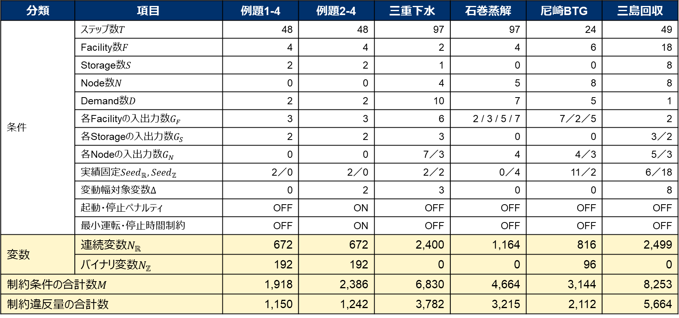
問題規模まとめ
補足資料 > 定式化の工夫
変数2,500個、制約数8,300個、制約違反量5,700個ぐらいの規模になりそう
分類 | 項目 | 例題1-4 | 例題2-4 | 三重下水 | 石巻蒸解 | 尼崎BTG | 三島回収
条件 | ステップ数$T$ | 48 | 48 | 97 | 97 | 24 | 49
 | Facility数$F$ | 4 | 4 | 2 | 4 | 6 | 18
 | Storage数$S$ | 2 | 2 | 1 | 0 | 0 | 8
 | Node数$N$ | 0 | 0 | 4 | 5 | 8 | 8
 | Demand数$D$ | 2 | 2 | 10 | 7 | 5 | 1
 | 各Facilityの入出力数$G_{F}$ | 3 | 3 | 6 | 2 / 3 / 5 / 7 | 7／2／5 | 2
 | 各Storageの入出力数$G_{S}$ | 2 | 2 | 3 | 0 | 0 | 3／2
 | 各Nodeの入出力数$G_{N}$ | 0 | 0 | 7／3 | 4 | 4／3 | 5／3
 | 実績固定${Seed}_{ℝ},{Seed}_{ℤ}$ | 2／0 | 2／0 | 2／2 | 0／4 | 11／2 | 6／18
 | 変動幅対象変数$Δ$ | 0 | 2 | 3 | 0 | 0 | 8
 | 起動・停止ペナルティ | OFF | ON | OFF | OFF | OFF | OFF
 | 最小運転・停止時間制約 | OFF | ON | OFF | OFF | OFF | OFF
変数 | 連続変数$N_{ℝ}$ | 672 | 672 | 2,400 | 1,164 | 816 | 2,499
 | バイナリ変数$N_{ℤ}$ | 192 | 192 | 0 | 0 | 96 | 0
制約条件の合計数$M$ |  | 1,918 | 2,386 | 6,830 | 4,664 | 3,144 | 8,253
制約違反量の合計数 |  | 1,150 | 1,242 | 3,782 | 3,215 | 2,112 | 5,664

Slide 34
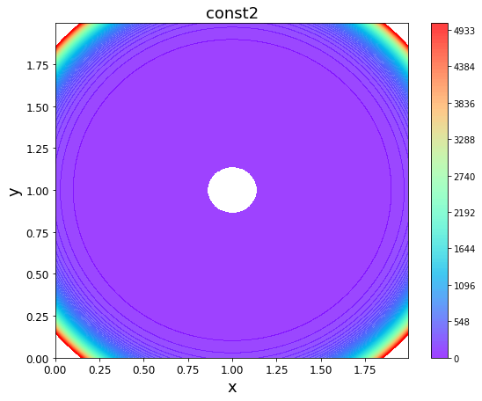
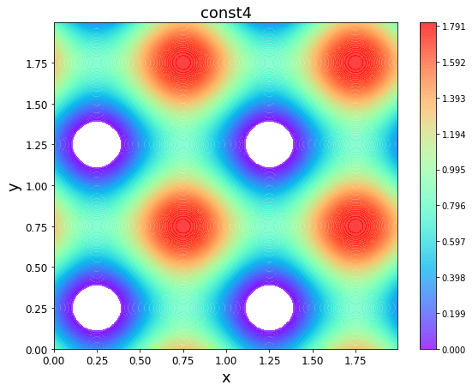
ベンチマーク問題
補足資料 > 最適化：制約対処法
2次制約を指数関数や根号関数に入れたり、非凸制約を課している。
$d$を変えることで、制約の厳しさが変わる

Slide 35
ベンチマーク問題
補足資料 > 最適化：近傍生成法
二つの球制約の共通部分が実行可能領域となる。
$d$を変えることで、制約の厳しさが変わる

